Slide 1
Auswertung Umfrage VSS Wohnung
timonfurrer.ch

Slide 2
Stichprobenbeschreibung
Geschlecht
Alter
Wohnregion
Sprache
Studienrichtung
Budget zur Verfügung

Slide 3
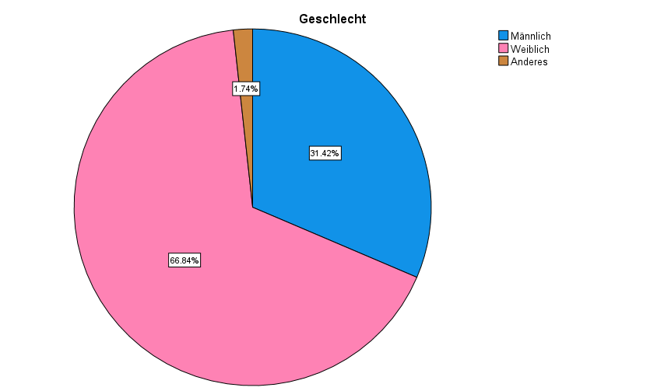
Anteil Geschlecht

Slide 4
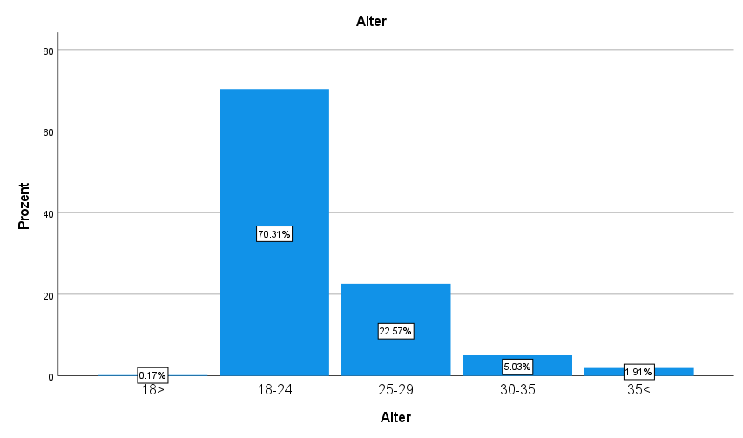
Unterteilung in Altersklassen

Slide 5
Wohnorte
Wohnort | Anzahl Studierende | Korrekte Prozent | Fehlende Prozent
VD | 89 | 16.0 | 15.5
BS | 81 | 14.6 | 14.1
ZH | 59 | 10.6 | 10.2
AG | 41 | 7.4 | 7.1
BL | 39 | 7.0 | 6.8
BE | 35 | 6.3 | 6.1
LU | 30 | 5.4 | 5.2
VS | 26 | 4.7 | 4.5
SG | 24 | 4.3 | 4.2
GE | 21 | 3.8 | 3.6
SO | 18 | 3.2 | 3.1
NE | 14 | 2.5 | 2.4
TG | 11 | 2.0 | 1.9
TI | 11 | 2.0 | 1.9
FR | 9 | 1.6 | 1.6
GR | 7 | 1.3 | 1.2
Frankreich | 5 | 0.9 | 0.9
ZG | 5 | 0.9 | 0.9
AR | 4 | 0.7 | 0.7
Deutschland | 4 | 0.7 | 0.7
AI | 3 | 0.5 | 0.5
JU | 3 | 0.5 | 0.5
NW | 3 | 0.5 | 0.5
SZ | 3 | 0.5 | 0.5
UR | 3 | 0.5 | 0.5
GL | 2 | 0.4 | 0.3
Liechtenstein | 2 | 0.4 | 0.3
OW | 2 | 0.4 | 0.3
SH | 1 | 0.18018018 | 0.173611111
Total | 576
Summe | 555
Fehlend | 21

Slide 6
Anteil deutsch-/französisch Sprachiger

Slide 7
Häufigste Studienrichtungen bis 1% Vorkommen
Studienrichtung | Anzahl | Korrekte % | Fehlende %
Psychologie | 49 | 9.1 | 8.5
Humanmedizin | 35 | 6.5 | 6.1
Rechtswissenschaften | 34 | 6.3 | 5.9
Medizin | 25 | 4.6 | 4.3
Biologie | 22 | 4.1 | 3.8
BWL | 21 | 3.9 | 3.6
Informatik | 20 | 3.7 | 3.5
PH | 14 | 2.6 | 2.4
Medienwissenschaft | 13 | 2.4 | 2.3
Soziologie | 12 | 2.2 | 2.1
Geschichte | 10 | 1.8 | 1.7
Ingenieur | 9 | 1.7 | 1.6
Architektur | 8 | 1.5 | 1.4
Wirtschaft | 8 | 1.5 | 1.4
Politikwissenschaft | 7 | 1.3 | 1.2
Chemie | 6 | 1.1 | 1.0
Geographie | 6 | 1.1 | 1.0
Kunstgeschichte | 6 | 1.1 | 1.0
Total Studierende | 576
Anzahl Werte | 541
Fehlende Werte | 35

Slide 8
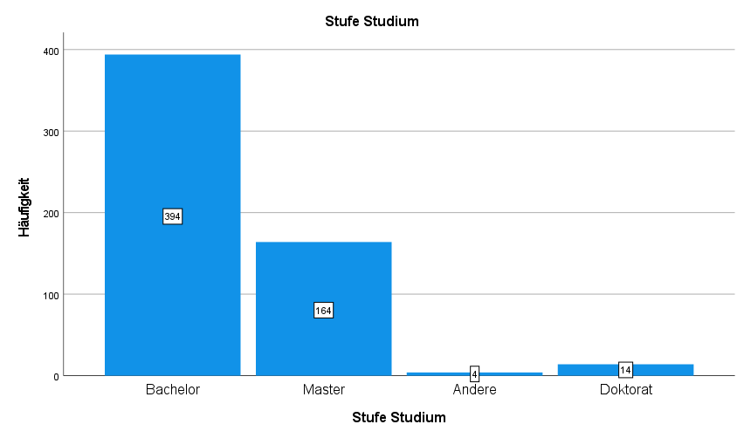
Stufe der Ausbildung

Slide 9
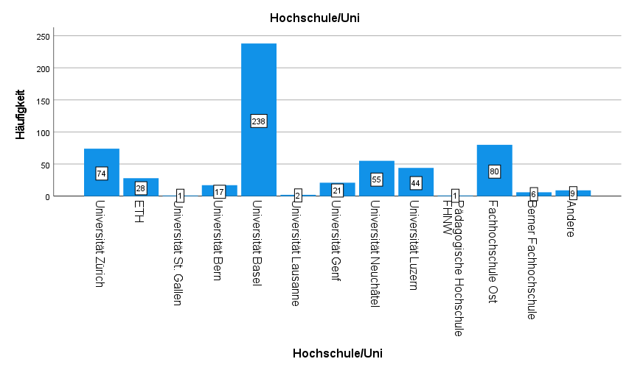
Fakultät

Slide 10
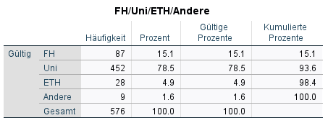
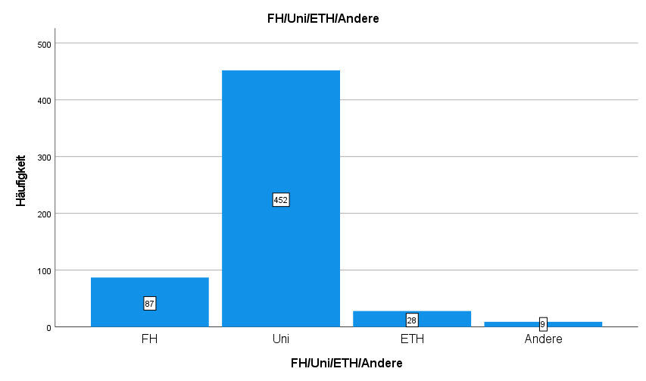
FH/Uni/ETH/Andere

Slide 11
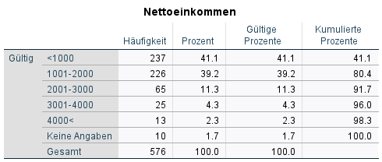
Aktuelles Einkommen

Slide 12
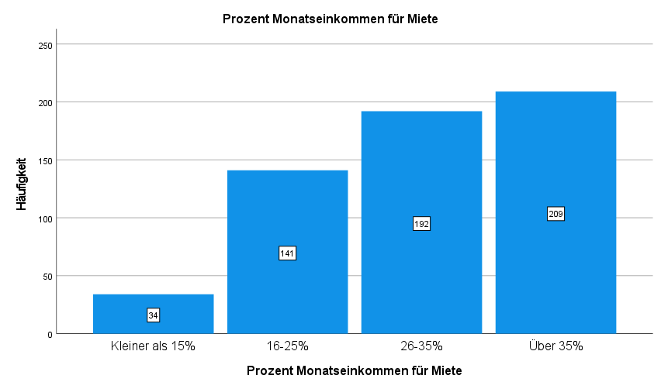
Wieviel % des Monatseinkommens bereit für Miete aufzuwenden

Slide 13
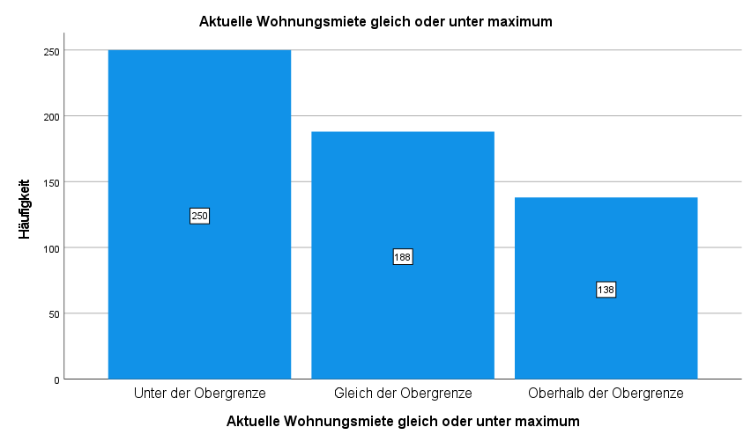
Wie hoch ist das aktuelle Verhältnis

Slide 14
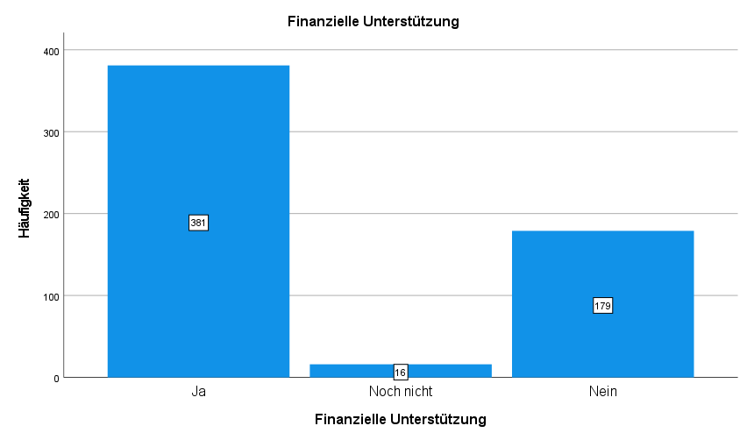
Wieviele erhalten finanzielle Unterstützung

Slide 15
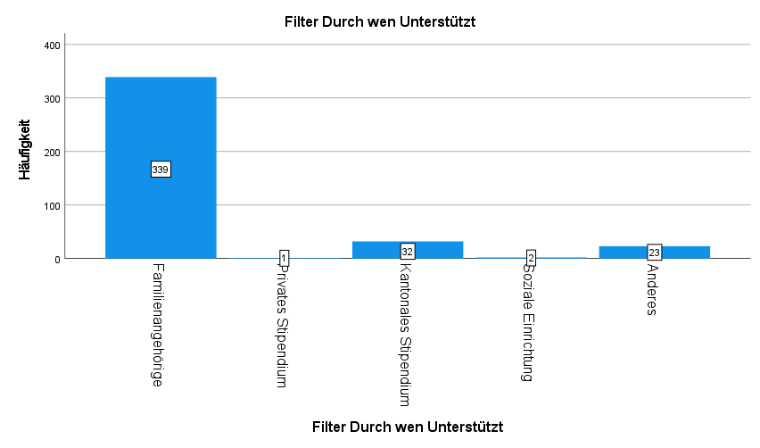
Von wem kommt die Unterstützung

Slide 16
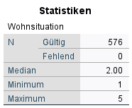
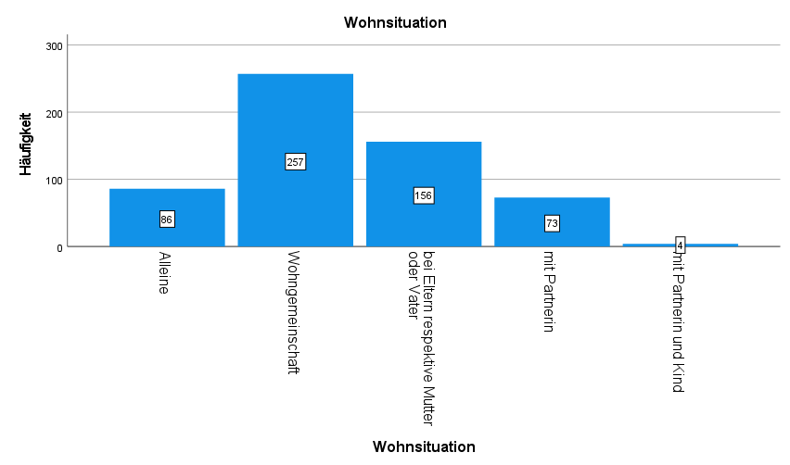
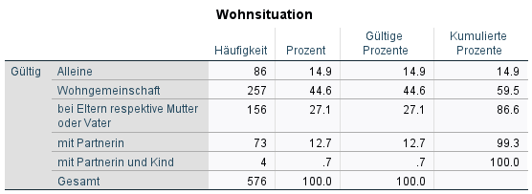
Aktuelle Wohnsituation

Slide 17
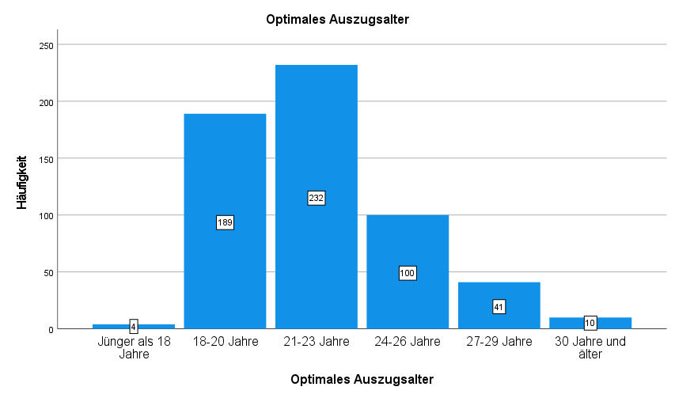
Optimales Auszugsalter

Slide 18
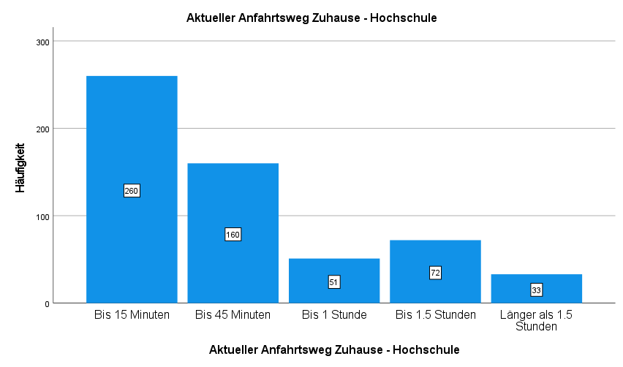
Aktueller Fahrtweg

Slide 19
Wochenaufenthalter
Wochenaufenthalt | Anzahl von Wochenaufenthalt
Kein Wochenaufenthalt | 233
FR | 4
SO | 1
BE | 1
AG | 4
Basel | 1
BE | 12
BL | 11
BS | 78
BS/BL | 1
Deutschland | 1
FL | 1
Frankreich | 1
GE | 22
GR | 1
LU | 15
NE | 7
SG | 1
SI | 1
unv. | 1
VD | 131
VS | 2
ZH | 46
Total Wochenaufenthalt | 343
Kein Wochenaufenthalt | 233
Total | 576

Slide 20
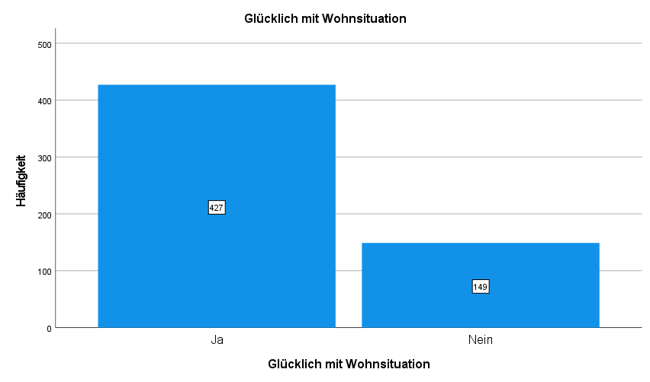
Glücklich mit der aktuellen Wohnsituation

Slide 21
Gründe nicht glücklich mit der Wohnsituation zu sein.
Zu weit von der Schule weg.
Distanz und Preis
Lauter Zug/Abgase. Probleme mit der Nachbarschaft.
Familiäre Spannungen
Mitmenschen
Unordentliche Mitbewohner
Zu langer Anfahrtsweg
Hellhörig, spür- und sichtbar billig (z.B. drei Lagen Vinylböden mit Löchern Übereinander in Küche und Bad), unangenehmer Geruch im Haus.

Slide 22
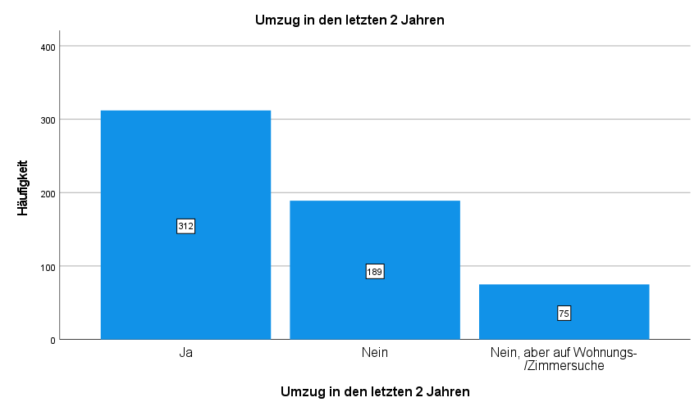
Umzug in den letzten 2 Jahren

Slide 23
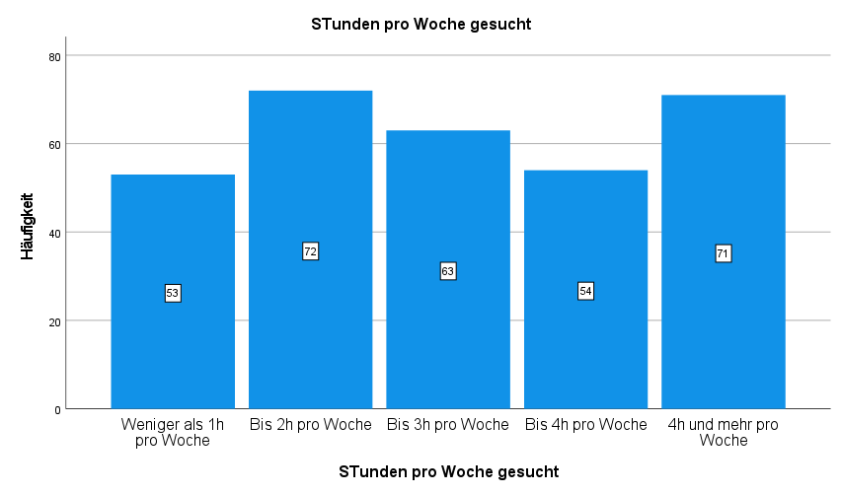
Wohnungssuche pro Woche in Stunden

Slide 24
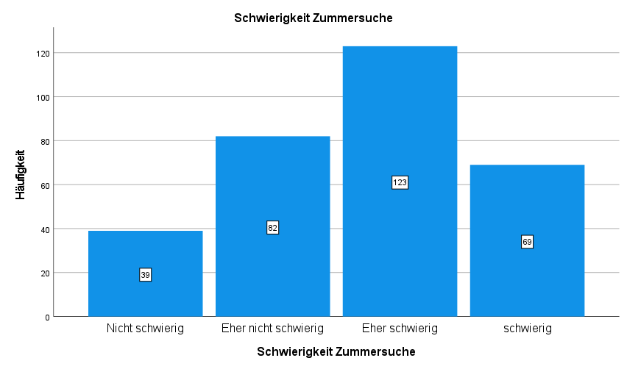
Schwierigkeiten bei Wohn-/Zimmersuche

Slide 25
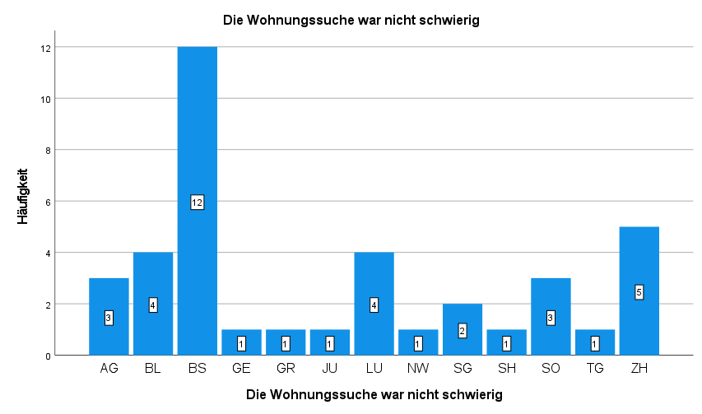
Es war nicht schwierig eine Wohnung zu finden N=39

Slide 26
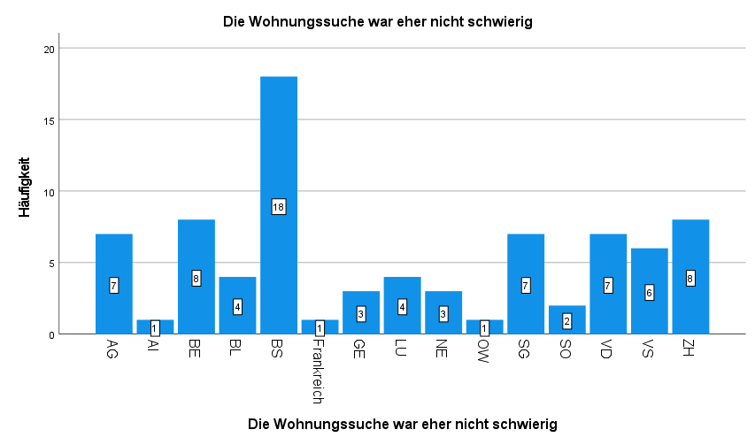
Es war eher nicht schwierig eine Wohnung zu finden N=82

Slide 27
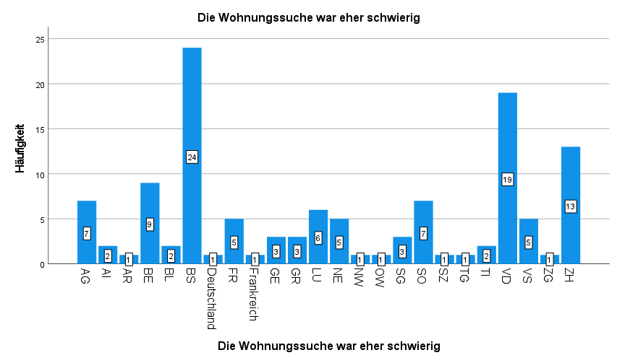
Es war eher schwierig eine Wohnung zu finden N=123

Slide 28
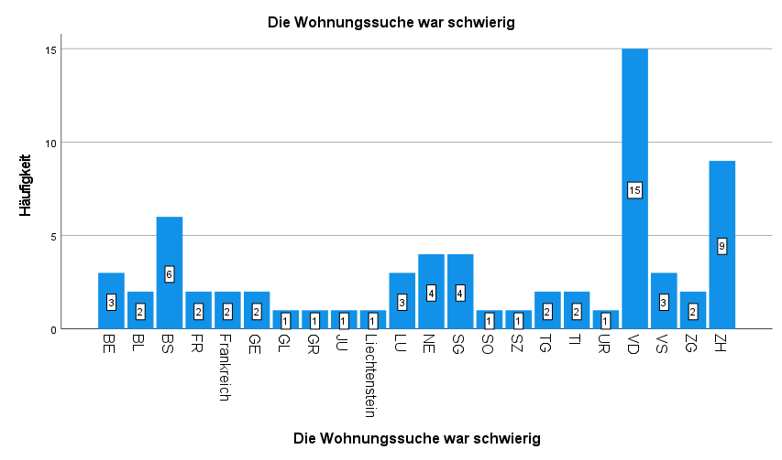
Es war schwierig eine Wohnung zu finden N=69

Slide 29
Auf der Wohnungssuche weil:
Veränderung Wohnsituation | Anzahl | %
In den letzten 2 Jahren Umgezogen | 313 | 100
Grund Kosten | 51 | 16.3
Grund Distanz zur Hochschule | 150 | 47.9
Grund Covid | 39 | 12.5
Andere Gründe | 155 | 49.5
Summe der Gründe | 395 | 126.2
Die Gründe sind in der Summe mehr als 100% das bedeutet, Personen haben diese Frage mehrfach beantwortet.

Slide 30
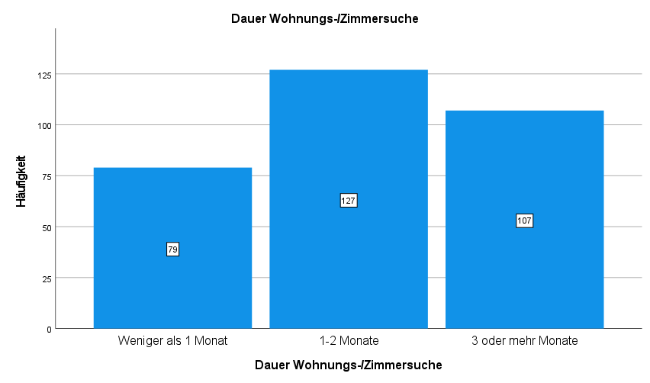
Dauer der Wohnungssuche:

Slide 31
Weshalb länger als 3 Monate
Die Unterkünfte sind sehr teuer.
Wenige Unterkünfte zu einem angemessenen Preis.
Aufgrund der Mietpreise
Es gibt sehr, sehr viele Bewerbungen für eine freie WG. Mann muss richtig Glück haben dass man einen Platz bekommt
Vermieter wollen keine Studenten.

Slide 32
Wohnungssuche über:
Methoden für Wohnungssuche | Anzahl | %
In den letzten 2 Jahren umgezogen | 313 | 100
Immoscout24 | 178 | 56.9
wgzimmer.ch | 151 | 48.2
Homegate | 99 | 31.6
Tutti | 36 | 11.5
Anibis | 17 | 5.4
Flatfox | 123 | 39.3
Uni/Hochschule | 174 | 55.6
Andere | 140 | 44.7
Summe der Suchanfragen | 918 | 293.3
Die meisten der Studierenden haben mehr als nur eine Methode verwendet, um eine Wohnung zu suchen.

Slide 33
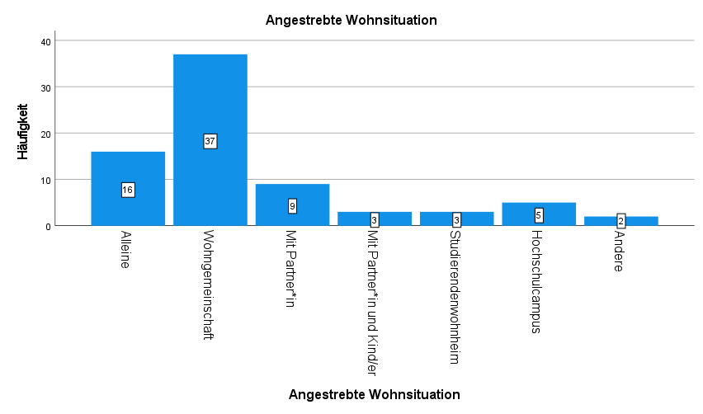
Letzte 2 Jahre nicht umgezogen (aber Bedarf) angestrebte Wohnsituation

Slide 34
Weitere deskriptive Auswertungen nach Besprechung vom 24.02.23
Dargestellt werden nur Personen, welche auf Folie 27 & 28 angegeben haben, dass die Wohnungssuche eher schwierig oder schwierig war.

Slide 35
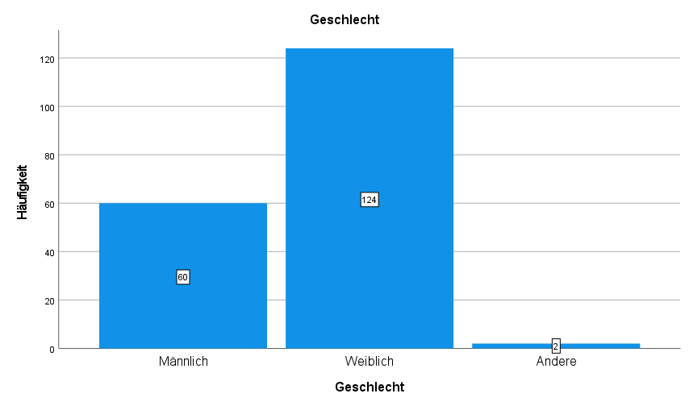
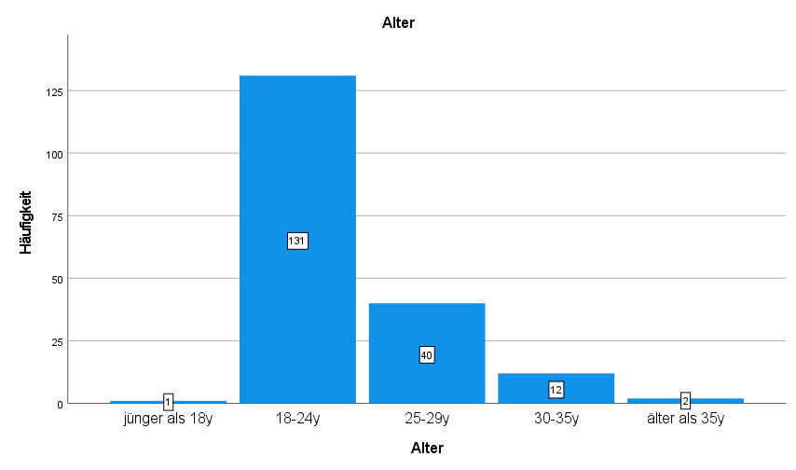
Geschlecht und Alter
Die meisten Personen mit Schwierigkeiten bei der Wohnungssuche sind weiblich, wobei auch in der ganzen Stichprobe der Anteil an Frauen 66% ausmacht.
Die meisten Personen sind zwischen 18-24y alt.

Slide 36
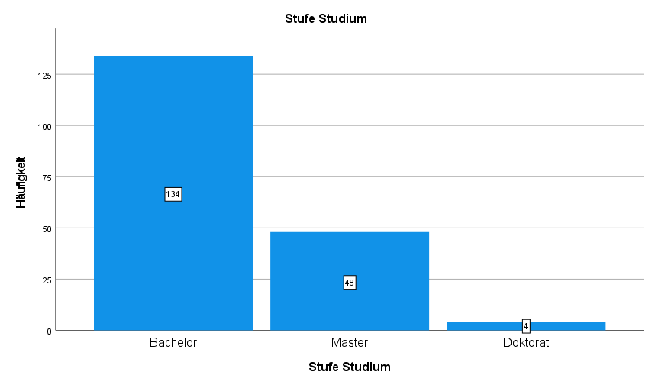
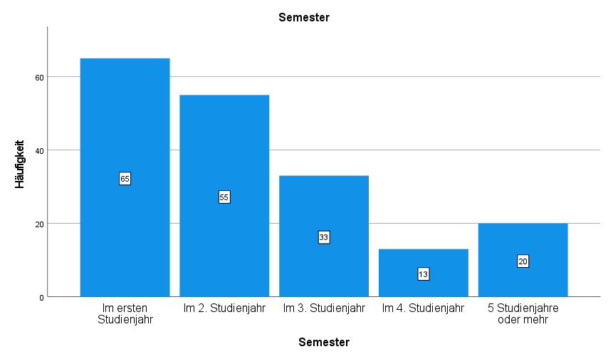
Studium
Die meisten Personen mit Schwierigkeiten befinden sich noch im Bachelorstudium und sind im 1.-3. Studienjahr.

Slide 37
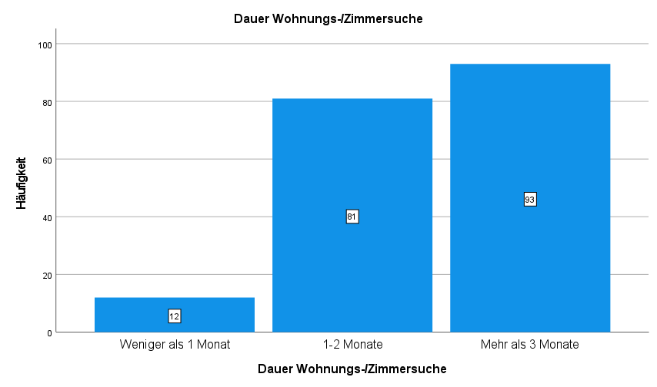
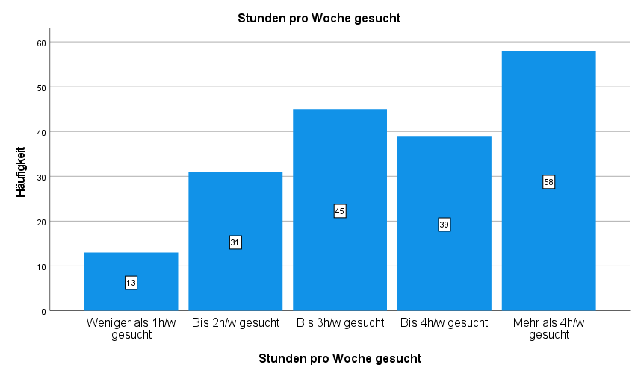
Wohnungssuche
Die meisten Personen mit Problemen haben auch lange eine passende Wohnung zu finden und haben tendenziell mehr als 2h/w für die Wohnungssuche aufgewendet.

Slide 38
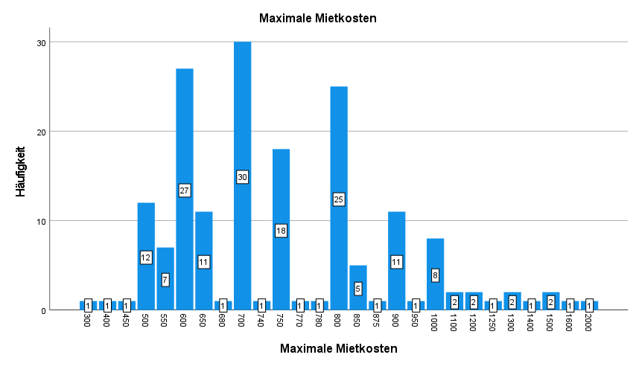
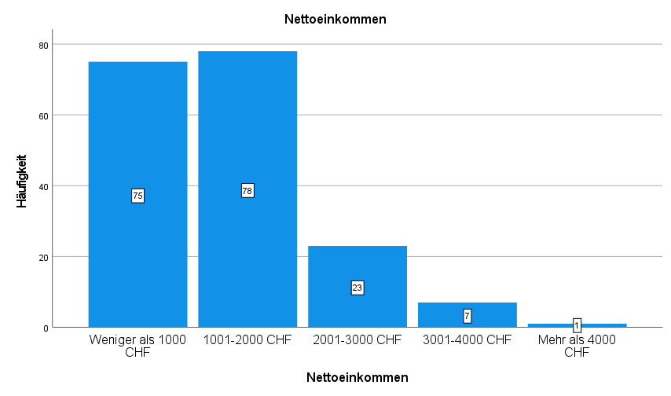
Nettoeinkommen und Wohnungsmiete
Die meisten Personen verdienen gerade einmal 2000 CHF, davon sind viele bereit bis zu 800 CHF (40%) des Einkommens für die Miete aufzuwenden.

Slide 39
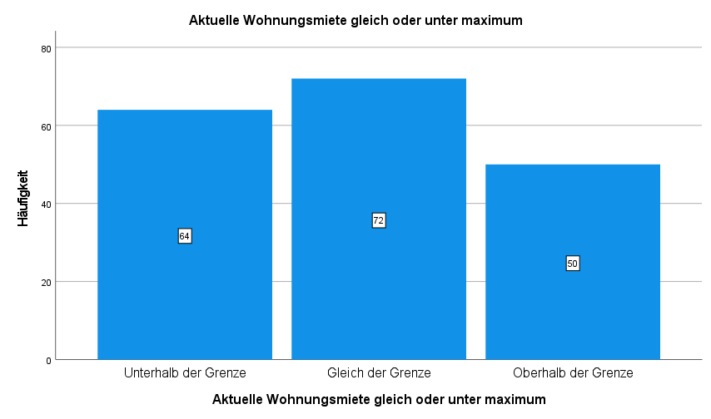
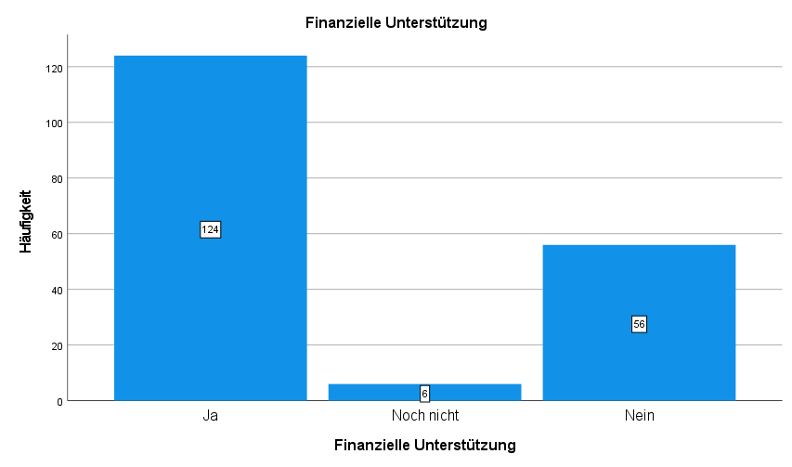
Aktueller Wohnungspreis und Finanzielle Unterstützung
Die gesetzte Limite der Wohnungsmiete ist bei den meisten schon erreicht oder übersteigt sie sogar. Viele erhalten allerdings finanzielle Unterstützung durch die Eltern.

Slide 40
Weitere Auswertungen mit Kreuztabellen und Korrelationen
Untersucht wurde der Einfluss folgender Variablen: Geschlecht, Alter, Nettoeinkommen, Stufe der Ausbildung, Studienjahr, Suche in Stunden/Woche, Dauer der Suche und Mietkosten im Verhältnis zum Einkommen in Bezug auf die Schwierigkeit der Wohnungssuche.
Aufgrund der nominal und ordinalskalierten Daten sind nur Kreuztabellen, Rangkorrelation nach Spearman und Kendalls-Tau zulässig.
Die einzigen zulässigen Kreuztabellen aufgrund der geringen Anzahl von erwarteten Werten < 5 sind: Stufe der Ausbildung, Wohnungssuche in Stunden und Dauer der Wohnungssuche mit Schwierigkeit bei der Wohnungssuche.
Diese Kreuztabellen sind nachfolgend dargestellt.

Slide 41
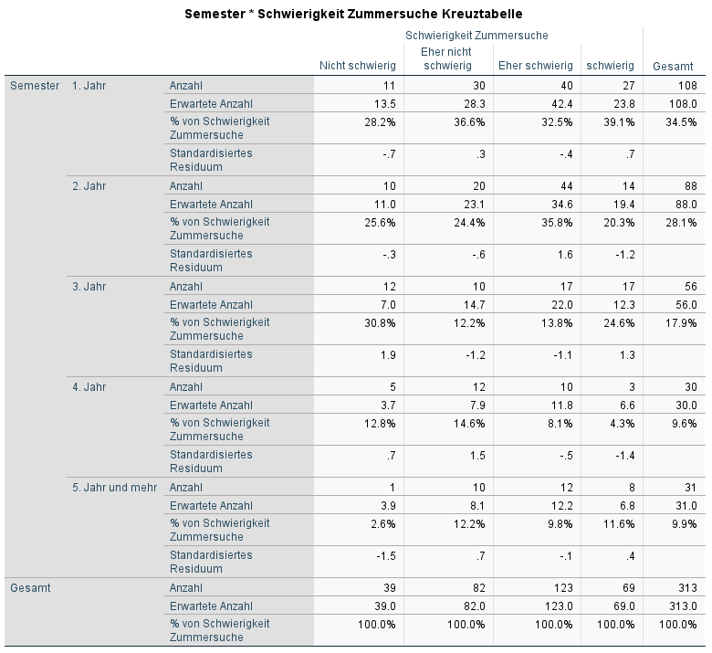
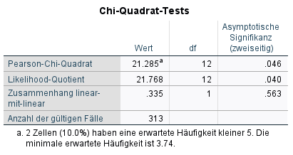
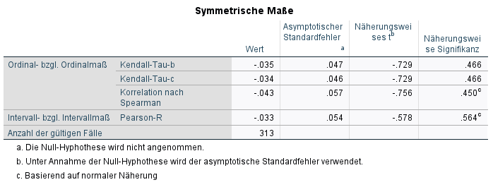
Zusammenhang Semester und Schwierigkeiten bei der Wohnungssuche
Ob die Personen Schwierigkeiten hatten bei der Wohnungssuche steht im Zusammenhang mit dem Studienjahr (Chiquadrat = 21.285, p = 0.046 n =313 ) Die Stärke des Zusammenhangs ist fast nicht existent und der Test ist schwach signifikant (Kendalls-tau-b = -0.035, p=0.047).

Slide 42
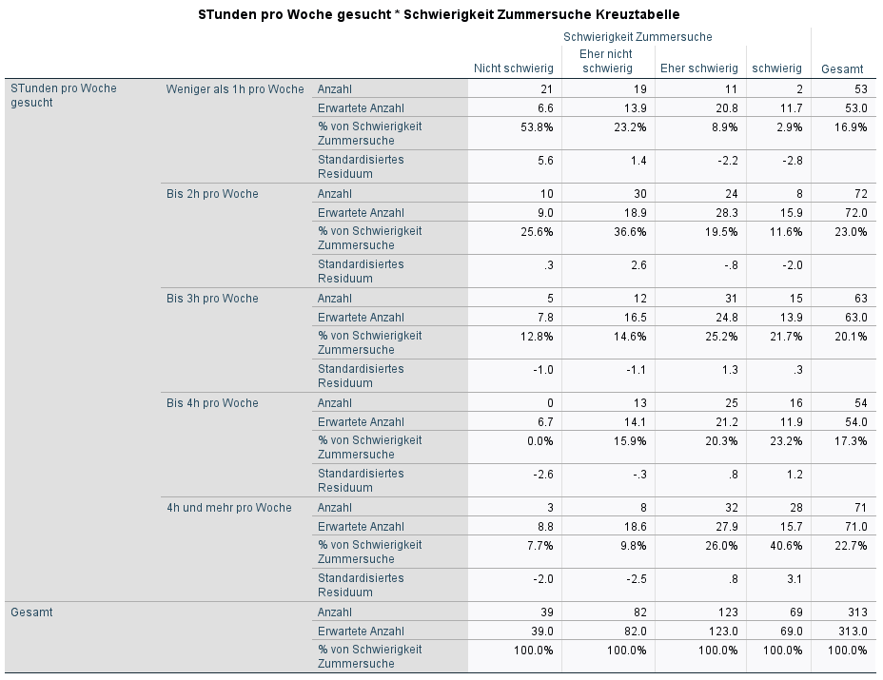
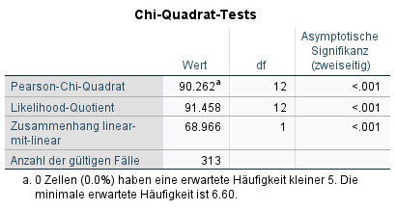
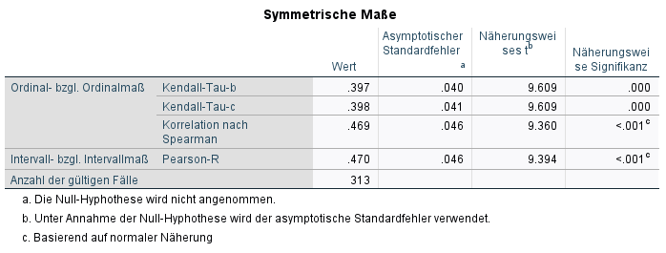
Zusammenhang Stunden für Wohnung gesucht und Schwierigkeiten bei der Wohnungssuche
Ob die Personen Schwierigkeiten hatten bei der Wohnungssuche steht im Zusammenhang mit der Suche in Stunden (Chiquadrat = 90.262, p = <0.001 n =313 ) Die Stärke des Zusammenhangs ist schwach bis mittel zu bewerten der Test ist höchst signifikant (Kendalls-tau-b = 0.397, p=<0.001).

Slide 43
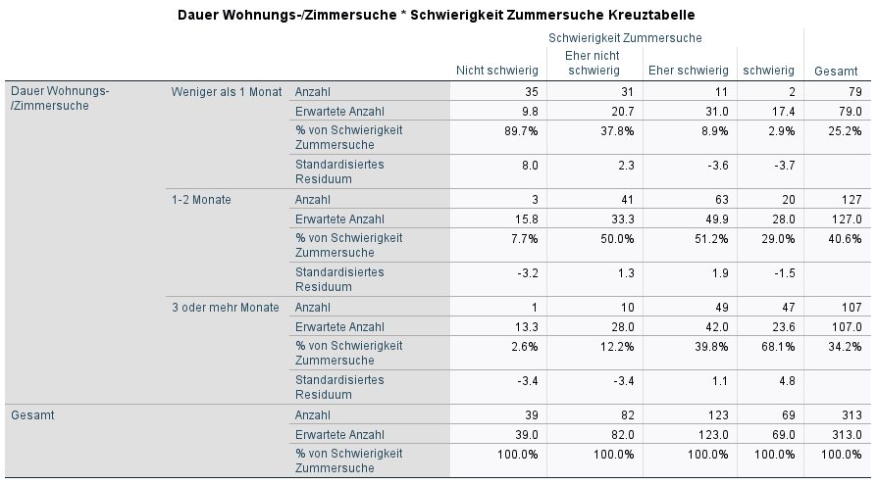
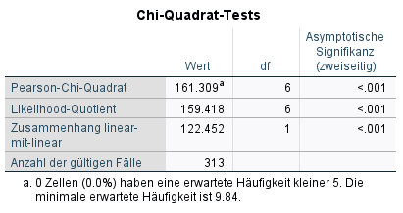
Zusammenhang Dauer der Wohnungssuche und Schwierigkeiten bei der Wohnungssuche
Ob die Personen Schwierigkeiten hatten bei der Wohnungssuche steht im Zusammenhang mit der Dauer der Wohnungssuche (Chiquadrat = 161,309 p = <0.001 n =313 ) Die Stärke des Zusammenhangs ist mittel zu bewerten der Test ist höchst signifikant (Kendalls-tau-b = 0.554, p=<0.001).

